Slide 1

ШИНЖЛЭХ УХААН ТЕХНОЛОГИЙН ИХ СУРГУУЛЬ
Мэдээлэл, Холбооны Технологийн Сургууль
F.CSM101 Программчлалын үндсэн аргууд
Логик программчлалын парадигм
Лекц 11
Доктор (Ph.D) Ганбаатарын ГАНБАТ
2023-2024 Хавар

Slide 2
11
#
#
Лекцийн агуулга
Дедүкц тооцоолол
Жишээ
Үр ашиг
Синтакс
Цагаан толгой
Нөхцөл (Term)
Томьёо (Formula)
Логик программ
Нэгтгэлийн онол (Theory of Unification)

Slide 3
#
#
Удиртгал
R.Kowalski: Программчлалын идэвхтэй байдал (activity) бол
Алгоритм = Логик + Хяналт
Шийдлийн логик : What compute?
Хяналт тал: How of find solution?
Программчлалын декларатив хэв маяг
Логик дедүкц дээр суурилсан
PL-ний логик: Теоремын автомат баталгаа хийх санаанд суурилсан
1970, 1980s AI програмчлалын хувьд алдартай болсон (мэдлэгийн декларатав илэрхийлэл. Гэхдээ AI өөр зам сонгосон.)

Slide 4
# УДИРТГАЛ
#
Жишээ: Эрэмбэлэлт
Зорилго: Жагсаалт эрэмбэлэлтийн алгоритм зохиох
Императив PL
Жагсаалтын элементүүдийг хэрхэн дахин байрлуулахыг алхам алхмаар тайлбарлана
Логик PL
Байгуулж болох баталгаа удирдах:
Жагсаалт бүрийн хувьд ижил элементүүдээс бүрдсэн эрэмбэлэгдсэн жагсаалт байдаг
Уламжлалm императив хэл дээр хамтад нь явч явдаг. Логик программчлал (LP)-д программист зөвхөн логик шаардлагыг өгөх бөгөөд, хяналт талыг хийсвэр машинд хариуцуулдаг.

Slide 5
#
#
Дедукц тооцоолол (Deduction as Computation)
Тооцоолол бол логик дедукц гэх үзэл (1930s, К.Годель, Ж.Хербранд)
LP-ын хэлний тооцоолох суурь механизм гэж хардаг нэгтгэх (unification) процессын тухай зарим санаа (Хербранд).
Анхны санааг өгсөн формал тодорхойлолт (1960s, А.Робинсон).
Уг тохиромжтой автомат формал дедукцыг тооцооллын механизм болгон интерпретац хийж болохыг ойлгосон (1970s, эхээр)
Prolog (PROgramming in LOGic) хэлний олон хувилбар + хэд хэдэн хэл.
Үр ашгийн үүднээс хяналтыг ил заадаг бүтэцтэй. Логик интерпретацыг шууд хийхгүй. (Энд хэлний семантиктай зөрчилдөж, логик парадигмын цэвэр декларатив байдлыг бууруулдаг)
Гэхдээ л LP хэл гэж үзнэ. Программист асуудлын зааварыг арай чанартай томъёолох (зарлах) болдог.
Зарим тохиолдолд программ нь гайхалтай товч, энгийн, ойлгомжтой байна.

Slide 6


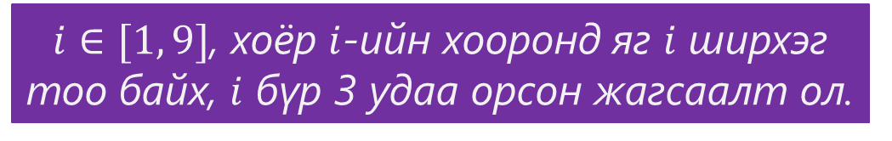
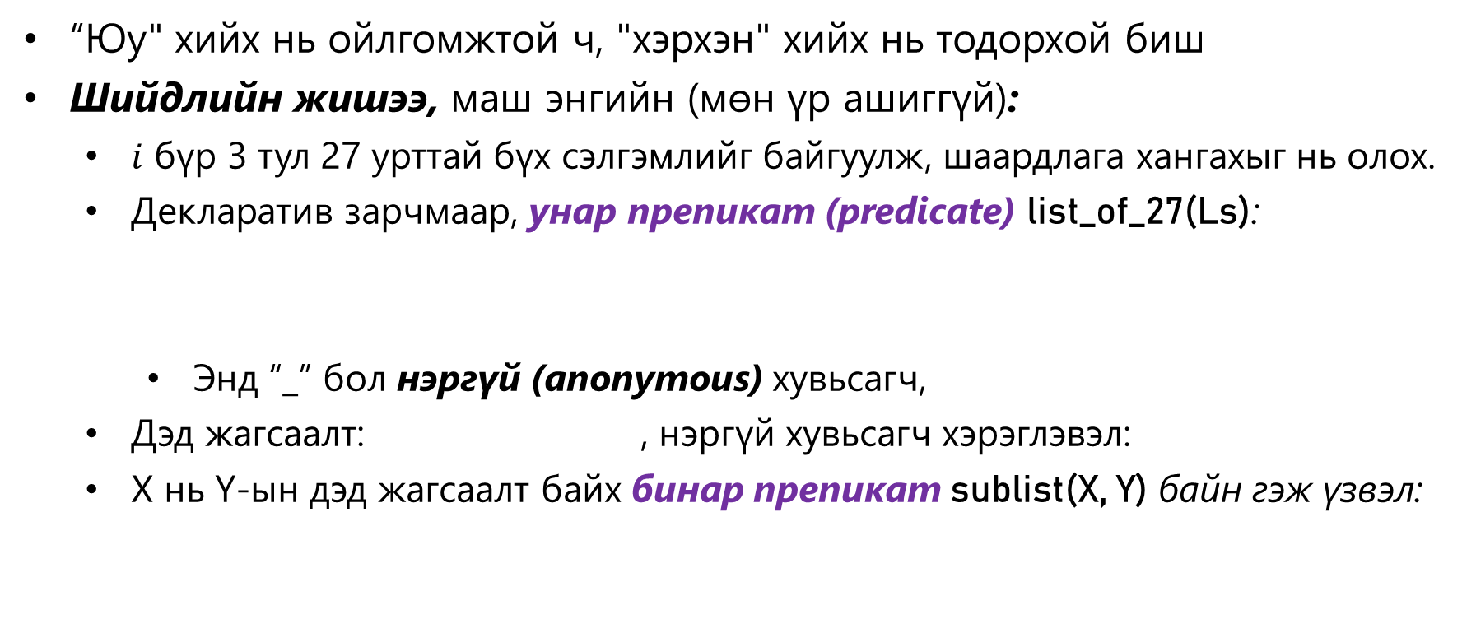
# ДЕДУКЦ ТООЦООЛОЛ
#
Жишээ
$i∈[1, 9]$, хоёр $i$-ийн хооронд яг $i$ ширхэг тоо байх, $i$ бүр 3 удаа орсон жагсаалт ол.
Зөв “…1, 2, 1, 8, 2, 4, 6, 2…”
Буруу “…1, 2, 1, 8, 2, 4, 2, 6…”
“Юу" хийх нь ойлгомжтой ч, "хэрхэн" хийх нь тодорхой биш
Шийдлийн жишээ, маш энгийн (мөн үр ашиггүй):
$i$ бүр 3 тул 27 урттай бүх сэлгэмлийг байгуулж, шаардлага хангахыг нь олох.
Декларатив зарчмаар, унар препикат (predicate) list_of_27(Ls):
Энд “_” бол нэргүй (anonymous) хувьсагч,
Дэд жагсаалт: , нэргүй хувьсагч хэрэглэвэл:
X нь Y-ын дэд жагсаалт байх бинар препикат sublist(X, Y) байн гэж үзвэл:

Slide 7
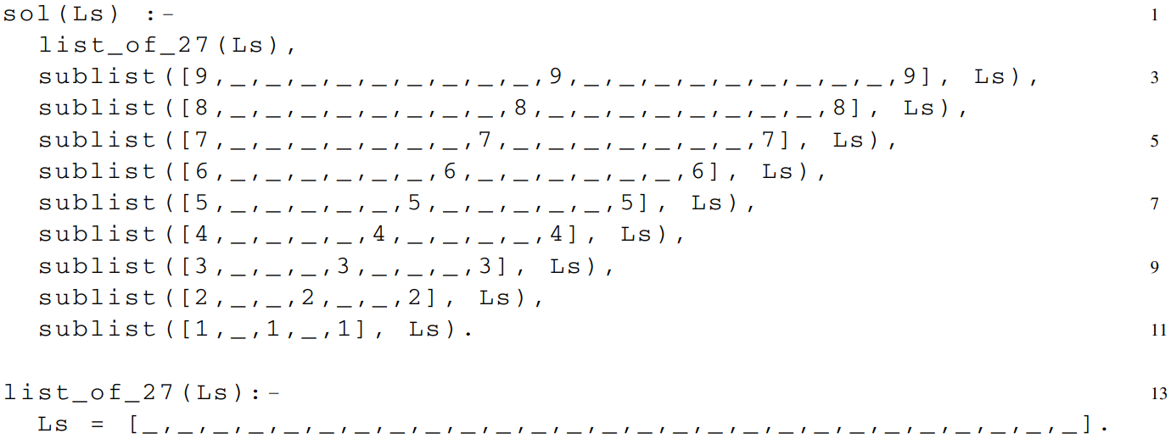
# ДЕДУКЦ ТООЦООЛОЛ
# ЖИШЭЭ
Программ sol
“,” –ийг “AND” гэж үзвэл логик агуулгаараа конюнкц (2-11).
Процедур нь интерпретацгүй бол PL-д хөрвүүлэх шаардлагатай, ашиггүй
Интерпретораар үнэлүүлэн шийдээ олох боломжтой Prolog программ

Slide 8
# ДЕДУКЦ ТООЦООЛОЛ
# ЖИШЭЭ
Процедур интерпретац
1-р мөр, sol процедурын зарлалт Ls гэсэн нэг формал параметртэй.
Процедурын их бие нь 2-11 мөрийн дагуу арван процедурын дуудалттай.
2-р мөр, list_of_27 процедурыг бодит Ls параметртэй дуудна.
list_of_27 нь бодит параметрийг нэргүй 27 хувьсагчийн жагсаалт болгоно.
3-11 мөрүүд адилхан дуудалттай. Жнь:
Ls хувьсагчийн үүссэнээр эхний параметр нь хоёр дахь параметрт (Ls)-ын дэд жагсаалт байх жагсаалт бий болно гэж үзнэ.
Прологт, процедур дуудалт нь текст дээрх эрэмбэтэй (цэвэр логик программд бол эрэмбэ заахгүй).
sol(Ls) дуудалт нь асуудлын шийдлээр үүсгэгдсэн Ls-ийг буцаана, Жнь:

Slide 9
# ДЕДУКЦ ТООЦООЛОЛ
#
Үр ашиг
Өмнөх процедур интепретацаар комплекс асуудлыг шийдэж программыг авсаархан, харьцангуй энгийн илэрхийлэх боломжийг олгодог. Энэ боломжийн оронд хэл нь үр ашгийн зардалтай байдаг.
Өмнөх программ энгийн боловч гүйцэтгэх тооцоолол нь комплекс
Интерпретатор нь өгөгдсөн бүх нөхцлийг хангасныг олох хүртлээ дэд жагсаалтын янз бүрийн хослолыг туршиж үзэх ёстой.
Энэ хайлтын процесст буцаах (backtracking) механизмыг ашигладаг.
Тооцооллыг үргэлжлүүлэх боломжгүй бол энэ хүртэл хийсэн тооцооллыг цуцалж, хэрэв дахиад өөр дэд жагсаалт сонгон шалгана (хэрэв өөр хувилбар байхгүй бол тооцоо амжилтгүй дуусна).
Ерөнхийдөө хайлтын процесс нь экспоненциал хүндрэлтэй.

Slide 10
#
#
Синтакс
Логик программ нь тохиромжтой логик томъёо (formulæ)-ны олонлог.
1-р эрэмбэ (first-order) логик, предикат тооцоолол (predicate calculus)
Тухайн D домайны элементийн шинжииг симболоор илэрхийлдэг
Өндөр эрэмбийн (high-order) логик
Илүү хүнд аргументтэй предикатыг зөвшөөрдөг
D дээрх олонлог болон функц (2-р эрэмбэ), тэдгээрийн олонлог (3-р эрэмбэ) гэх мэт D-ийн нэмэлт элементүүд
1-р эрэмбийн логик хэл (The Language of First-Order Logic)
Цагаан толгой (alphabet).
Цагаан толгойн дээр тодорхойлсон нөхцөл (terms).
Цагаан толгойн дээрх зөв (well-formed) томьёо (formulæ).

Slide 11
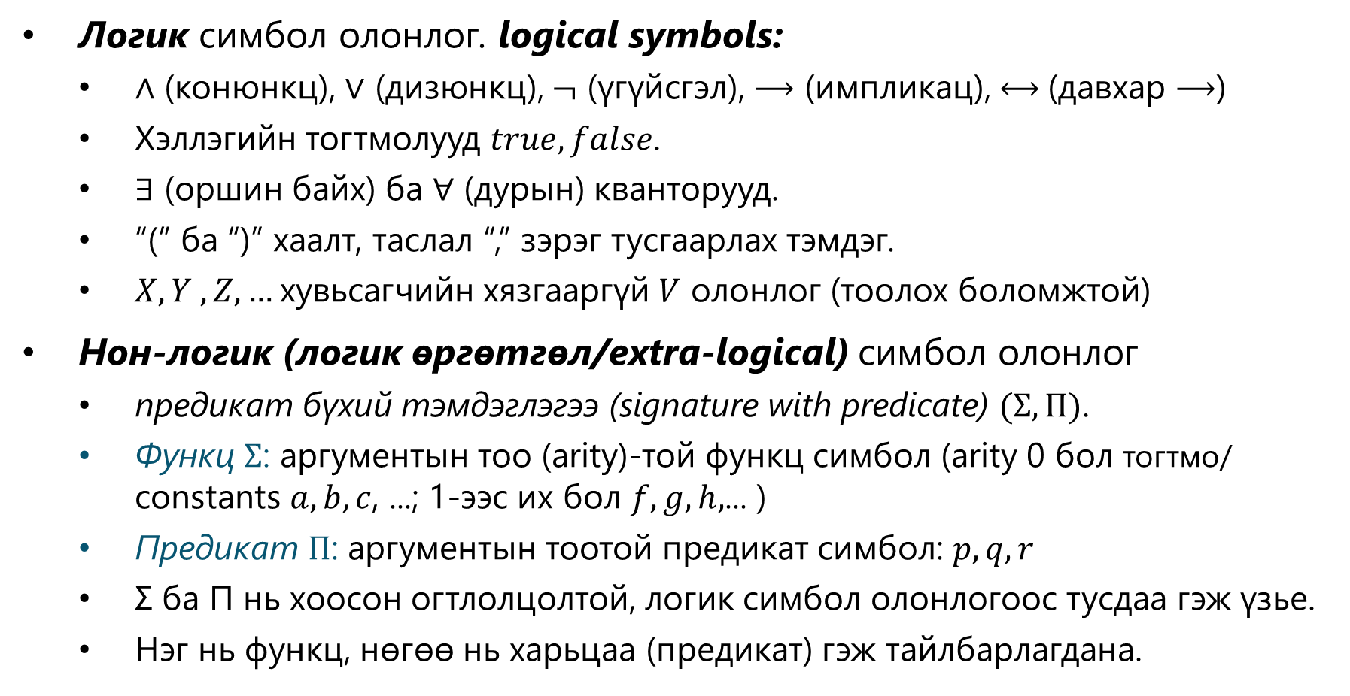
# СИНТАКС
#
Цагаан толгой
Логик симбол олонлог. logical symbols:
$∧$ (конюнкц), $∨$ (дизюнкц), $¬$ (үгүйсгэл), $⟶$ (импликац),$⟷$ (давхар $⟶$)
Хэллэгийн тогтмолууд $true, false$.
$∃$ (оршин байх) ба $∀$ (дурын) кванторууд.
“(” ба “)” хаалт, таслал “,” зэрэг тусгаарлах тэмдэг.
$X, Y , Z, …$хувьсагчийн хязгааргүй $V$ олонлог (тоолох боломжтой)
Нон-логик (логик өргөтгөл/extra-logical) симбол олонлог
предикат бүхий тэмдэглэгээ (signature with predicate) $(Σ,Π)$.
Функц $Σ$: аргументын тоо (arity)-той функц симбол (arity 0 бол тогтмо/ constants $a,b,c$, ...; 1-ээс их бол $f,g,h,$... )
Предикат $Π$: аргументын тоотой предикат симбол: $p,q,r$
Σ ба Π нь хоосон огтлолцолтой, логик симбол олонлогоос тусдаа гэж үзье.
Нэг нь функц, нөгөө нь харьцаа (предикат) гэж тайлбарлагдана.

Slide 12
# СИНТАКС
#
Предикат VS Функц
Функцууд нь оролт ба гаралтыг хооронд нь ялгадаг
Императив/функциональ PL-д: Үр дүнг үүсгэхийн тулд аргументуудад функцийг хэрэглэнэ
Предикатууд нь оролт, гаралтыг ялгадаггүй
Логик PL-д: Предикат үнэн байх утгуудыг хайх

Slide 13
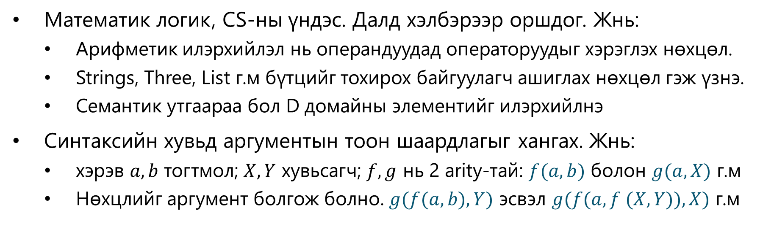
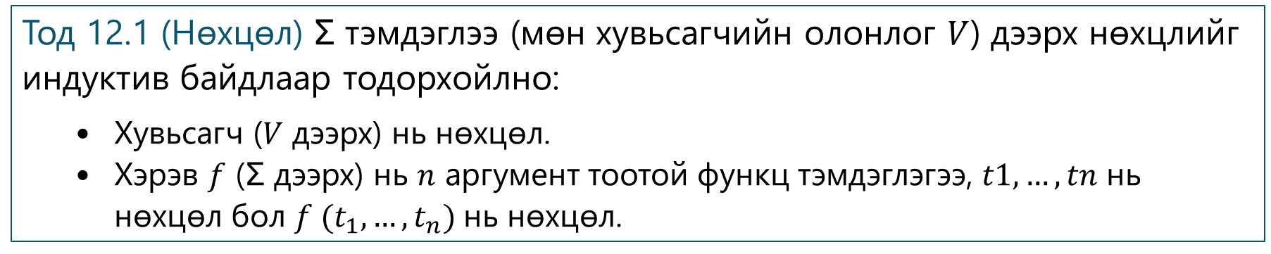
# СИНТАКС
#
Нөхцөл (terms)
Математик логик, CS-ны үндэс. Далд хэлбэрээр оршдог. Жнь:
Арифметик илэрхийлэл нь операндуудад операторуудыг хэрэглэх нөхцөл.
Strings, Three, List г.м бүтцийг тохирох байгуулагч ашиглах нөхцөл гэж үзнэ.
Семантик утгаараа бол D домайны элементийг илэрхийлнэ
Синтаксийн хувьд аргументын тоон шаардлагыг хангах. Жнь:
хэрэв $a,b$ тогтмол; $X,Y$ хувьсагч; $f,g$ нь 2 arity-тай: $f(a, b)$ болон $g(a, X)$ г.м
Нөхцлийг аргумент болгож болно. $g(f(a, b), Y)$ эсвэл $g(f(a, f (X, Y)), X)$ г.м
Тод 12.1 (Нөхцөл) Σ тэмдэглээ (мөн хувьсагчийн олонлог $V$) дээрх нөхцлийг индуктив байдлаар тодорхойлно:
Хувьсагч ($V$ дээрх) нь нөхцөл.
Хэрэв $f$ (Σ дээрх) нь $n$ аргумент тоотой функц тэмдэглэгээ, $t1,…, tn$ нь нөхцөл бол $f (t_{1},…, t_{n})$нь нөхцөл.

Slide 14
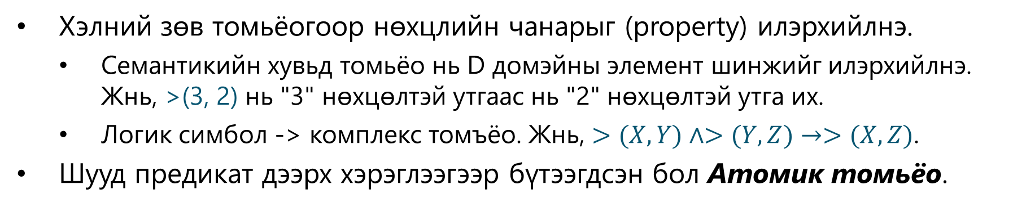
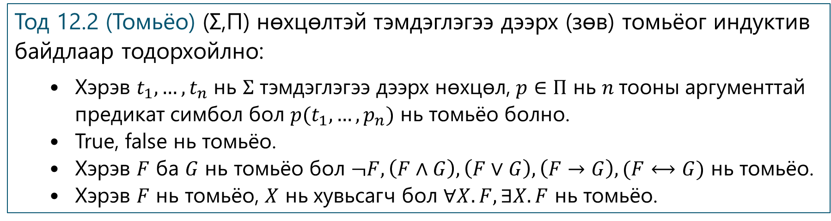
# СИНТАКС
#
Томьёо (Formulæ)
Хэлний зөв томьёогоор нөхцлийн чанарыг (property) илэрхийлнэ.
Семантикийн хувьд томьёо нь D домэйны элемент шинжийг илэрхийлнэ. Жнь, >(3, 2) нь "3" нөхцөлтэй утгаас нь "2" нөхцөлтэй утга их.
Логик симбол -> комплекс томъёо. Жнь, $>(X,Y)∧>(Y, Z)→>(X, Z)$.
Шууд предикат дээрх хэрэглээгээр бүтээгдсэн бол Атомик томьёо.
Тод 12.2 (Томьёо) (Σ,Π) нөхцөлтэй тэмдэглэгээ дээрх (зөв) томьёог индуктив байдлаар тодорхойлно:
Хэрэв $t_{1},…, t_{n}$ нь $Σ$ тэмдэглэгээ дээрх нөхцөл, $p∈Π$ нь $n$тооны аргументтай предикат симбол бол $p(t_{1},…, p_{n})$ нь томьёо болно.
True, false нь томьёо.
Хэрэв $F$ ба $G$ нь томьёо бол $¬F, \left(F∧G\right), \left(F∨G\right), \left(F→G\right), (F⟷G)$ нь томьёо.
Хэрэв $F$ нь томьёо, $X$ нь хувьсагч бол $∀X.F, ∃X.F$ нь томьёо.
Notes:
Логик симбол хэрэглэн комплекс томъёо үүсгэнэ. Жнь, $>(X,Y)∧>(Y, Z)→>(X, Z)$ томъёо (хэрэв >(X,Y) нь үнэн, >(Y, Z) нь үнэн бол энэ нь >(X, Z) гэсэн тохиолдол юм).
Формулаг нарийн тодорхойлохыг хүсвэл бид анхны атомик формула (эсвэл атомууд)-ийг түүний аргументын тооны шаардлагатай томьёоны тоонд предикат хэрэглэх замаар бүтээсэн. Жишээлбэл, хэрэв p нь 2 аргументтэй бол дээр дурдсан хоёр нэр томъёог ашиглан бид p( f (a, b), f (a, X)) гэж бичиж болно.

Slide 15
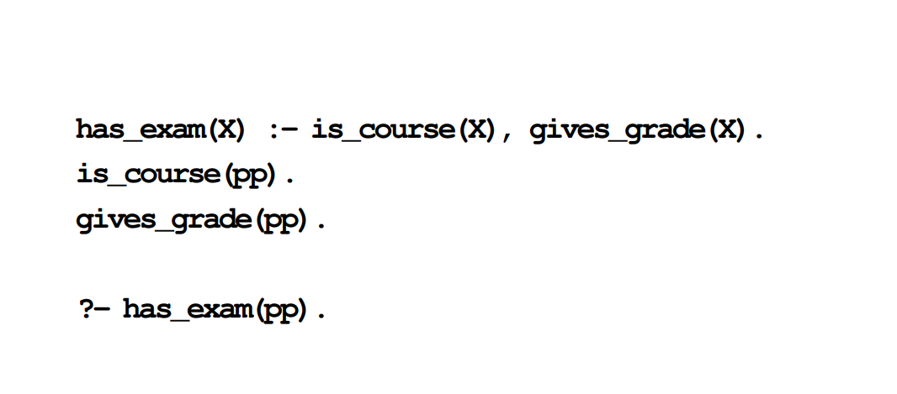
#
#
Time break: Prolog example

Slide 16
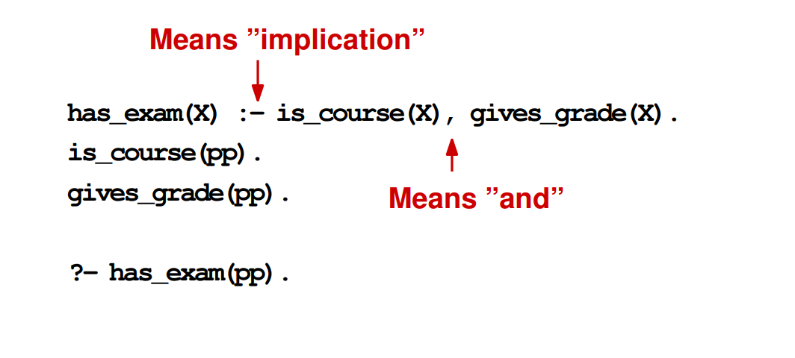
#
#
Time break: Prolog example

Slide 17
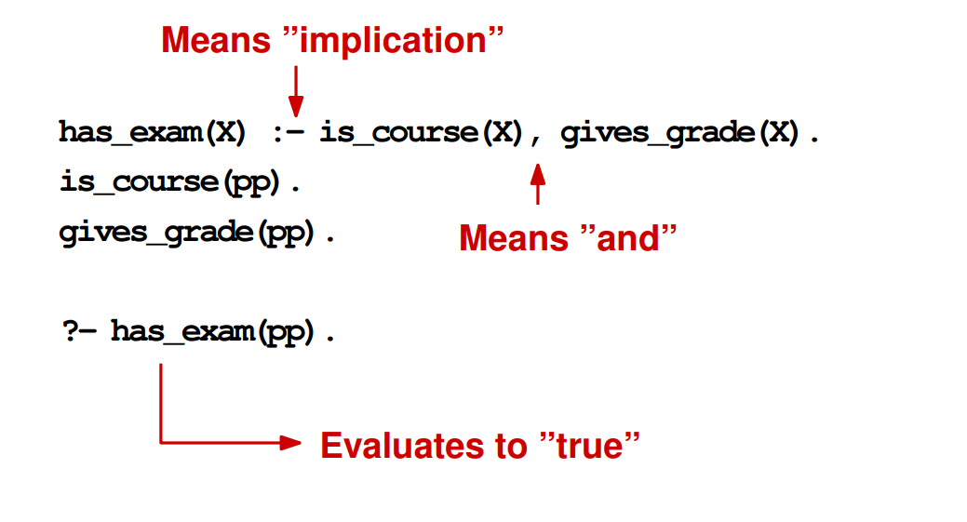
#
#
Time break: Prolog example

Slide 18
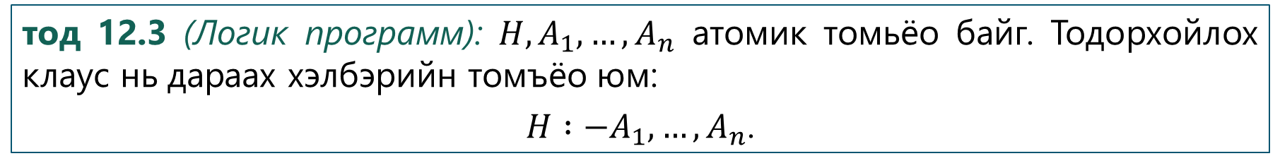
#
#
Логик программ
Логик програмчлал нь теоремын автомат баталгааны боловсруулалтыг илүү үр дүнтэй хийх томьёоны тусгай классуудтай.
Жнь resolution гэдэг гаргалгааны тусгай дүрэмтэй клаус (clause).
Бодит (definite) клаус, SLD resolution гэсэн хоёр ойлголтыг ашиглан баталгааг хайх процедур нь маш энгийн болдог бөгөөд
Бодит (definite) клаус (Клаус ойлголтын хязгаарлагдмал хэлбэр)
SLD resolution (resolution-ы хязгаарлагдмал хэлбэр)
Баталгаанд шаардлагатай хувьсагчдыг утгыг ил тооцоолох боломж олгодог
тод 12.3 (Логик программ): $H, A_{1},…, A_{n}$ атомик томьёо байг. Тодорхойлох клаус нь дараах хэлбэрийн томъёо юм:
$H :−A_{1},…, A_{n}$.
Notes:
Томьёо нь маш комплекс бүтэцтэй байж болно. Энэ хүндрэл нь ерөнхийдөө баталгааг хайхад хийгддэг оролдлогыг шаарддаг.

Slide 19
# ЛОГИК ПРОГРАММ
#
Клаус, Нөхцөл
Программ нь үнэн гэж үзсэн клаус олонлогийн хүрээнд ажилладаг
Ерөнхий хэлбэр (Prolog): <term> :- <term>
Хоёр тал өгөгдсөн бол: Дүрэм (Rule)
Зөвхөн зүүн тал өгөгдсөн бол : Факт (Fact)
Зөвхөн баруун тал өгөгдсөн бол : Зорилго (эсвэл query)
Ихэвчлэн :--ийн оронд ?- гэж бичдэг.
Нөхцөл (нэр томьёо) нь дараах хэлбэртэй (Prolog):
Тогтмол: Атом (жижиг үсгээр эхлэх ёстой), Тоо эсвэл тэмдэгт мөр
Хувьсагч (том үсгээр эхлэх ёстой)
Бүтэц: Маягтын логик предикат
<functor>(<arg1>, ... <argN>)

Slide 20
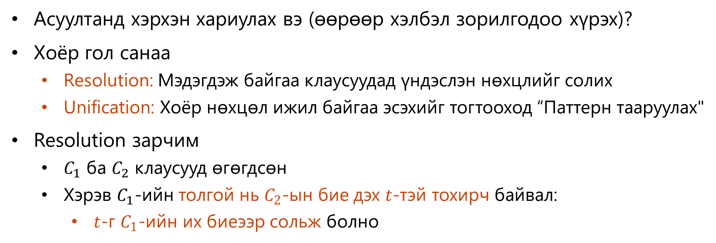
# ЛОГИК ПРОГРАММ
#
Query-д хариулах
Асуултанд хэрхэн хариулах вэ (өөрөөр хэлбэл зорилгодоо хүрэх)?
Хоёр гол санаа
Resolution: Мэдэгдэж байгаа клаусуудад үндэслэн нөхцлийг солих
Unification: Хоёр нөхцөл ижил байгаа эсэхийг тогтооход “Паттерн тааруулах"
Resolution зарчим
$C_{1}$ ба $C_{2}$ клаусууд өгөгдсөн
Хэрэв $C_{1}$-ийн толгой нь $C_{2}$-ын бие дэх $t$-тэй тохирч байвал:
$t$-г $C_{1}$-ийн их биеээр сольж болно

Slide 21
#
#
Time break: Prolog example
Notes:
Томьёо нь маш комплекс бүтэцтэй байж болно. Энэ хүндрэл нь ерөнхийдөө баталгааг хайхад хийгддэг оролдлогыг шаарддаг.

Slide 22
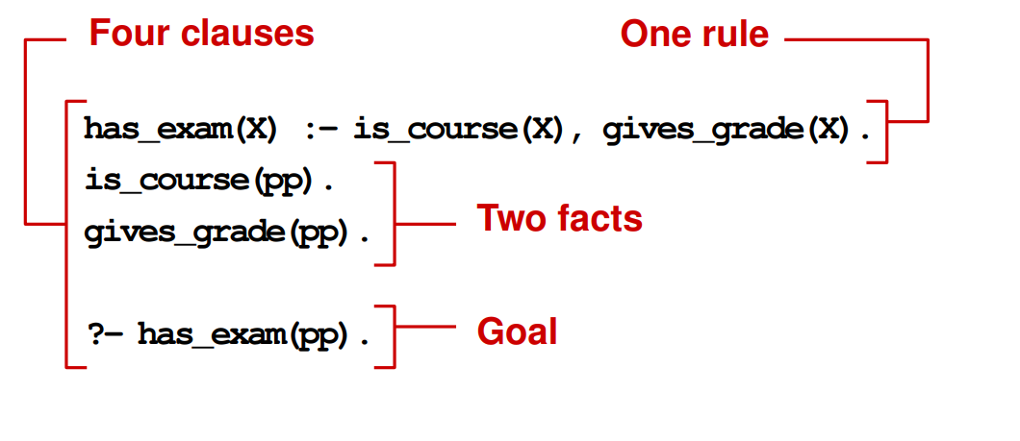
#
#
Time break: Prolog example
Notes:
Томьёо нь маш комплекс бүтэцтэй байж болно. Энэ хүндрэл нь ерөнхийдөө баталгааг хайхад хийгддэг оролдлогыг шаарддаг.

Slide 23
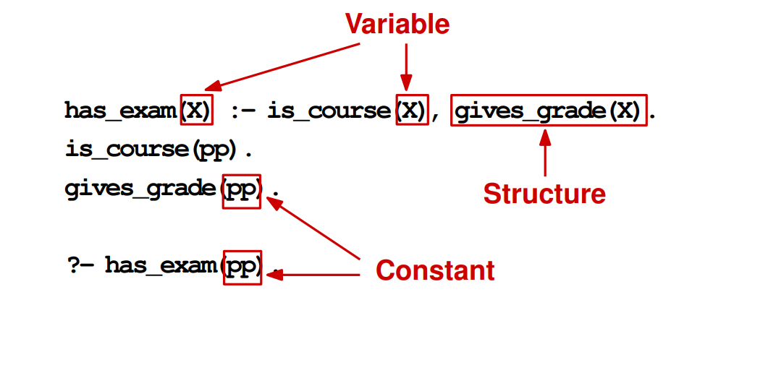
#
#
Time break: Prolog example
Notes:
Томьёо нь маш комплекс бүтэцтэй байж болно. Энэ хүндрэл нь ерөнхийдөө баталгааг хайхад хийгддэг оролдлогыг шаарддаг.

Slide 24
#
#
Нэгтгэлийн онол (Theory of Unification)
LP-ын тооцооллын суурь механизм нь нэгтгэх (unification) процедурыг хэрэглэн нөхцөл хоорондын тэгшитгэлийг шийддэг.
Хувьсагч болон нөхцлийг холбох орлуулгыг тооцоолдог.
UNIFICATION ДҮРЭМ
Тогтмол нь зөвхөн өөртэйгөө л нэгддэг
Хоёр бүтэц нэгдмэл байх тохиолдол:
Ижил функц
Адил аргументын тоо
Аргументууд рекурсив байдлаар нэгддэг
Хувьсагч нь бусадтайгаа нэгддэг
.. утгатай: Хувьсагчийг үүсгэсэн
.. өөр хувьсагчтай: Хоёулаа ижил утгыг авна

Slide 25
# UNIFICATION
#
Логик хувьсагч
Predetermined олонлогоос утгыг авч болох үл мэдэгдэх логик хувьсагч
LP-ын логик хувьсагч VS императив хэлний modifiable хувьсагч
Логик хувьсагчийг ганц л удаа холбож болно. (Императив, утга оноох).
Логик хувьсагчийн утгыг хэсэгчлэн/шатлан тодорхойлж болно (эсвэл undefined). Императив хэлний механизмаас өөр.
Логик хувьсагчийн холболт хоёр чиглэлтэй. Хувьсагчид холбосон нөхцлийг өөрчилсноор утгыг нь засахаас гадна хувьсагчид өөр холболт өгч нөхцлийг нь өөрчилж болно
Хэрэв X нь f (Y) нөхцөлтэй холбогсон, дараа нь X-г f (a) нөхцөлд холбож чаддаг бол Y хувьсагчийг a тогтмолтой холбоно.
Сүүлийнх нь логик програмыг огт өөр аргаар хэрэглэг боломжийг олгодог болохоор суурь зарчим болдог.
Notes:
Логик хувьсагчийг зөвхөн нэг удаа холбож болно, өөрөөр хэлбэл хувьсагч нь нөхцөлтэй холбогдсон бол энэ холболтыг устгах боломжгүй (гэхдээ энэ нөхцлийг доор тайлбарласнаар өөрчилж болно). Жишээлбэл, хэрэв бид X хувьсагчийг а тогтмолтой логик программд холбох юм бол дараа нь X-ийг b тогтмолтой холбодог өөр холбоосоор сольж болохгүй. Императив хэл дээр утга оноолтыг ашиглан энэ нь боломжтой нь ойлгомжтой. Хувьсагчийн холболтыг арилгах боломжгүй гэдэг нь хувьсагчийн утгыг өөрчлөх боломжгүй гэсэн үг биш юм. Энэхүү илэрхий зөрчилдөөнийг дараагийн хэсэгт авч үзэх болно.
Логик хувьсагчийн утгыг хэсэгчлэн тодорхойлж болно (эсвэл тодорхойгүй байж болно), дараа нь зааж өгөх боломжтой. Учир нь хувьсагчтай холбогдсон нөхцөл нь эргээд бусад логик хувьсагчдыг агуулж болно. Жишээлбэл, X хувьсагч нь f (Y, Z) нөхцөлд холбогдсон бол Y ба Z хувьсагчдын залгамжлах холболт нь X хувьсагчийн утгыг мөн өөрчилнө: хэрэв Y нь a-тай, Z нь g(W) -тэй холбогдсон бол X-ийн утга нь f (a, g(W)) болно. W-ийн утгыг өөрчлөх замаар энэ явцыг үргэлжлүүлж болно. Хувьсагчийн утгыг залгамжлан ойртуулах замаар тодорхойлох энэхүү механизм нь логик хэлний хувьд энгийн зүйл бөгөөд утга оноогдсон утгыг хэсэгчлэн тодорхойлох боломжгүй императив хэлэнд тохиолддог харгалзах механизмаас арай өөр юм.
Гурав дахь чухал ялгаа нь логик хувьсагчдын холболтын хоёр чиглэлтэй шинж чанартай холбоотой юм. Хэрэв X нь f (Y) нөхцөлтэй холбогдож, дараа нь бид X-г f (a) нөхцөлд холбож чадвал Y хувьсагчийг a тогтмолтой холбох үр нөлөө гарна. Энэ нь эхний зүйлтэй зөрчилдөхгүй, учир нь X-ийн f (Y) нөхцлийн холболтыг устгаагүй, харин f (Y) утгыг Y-ийн холболтоор зааж өгсөн болно. Тиймээс бид хувьсагчийн холбогдсон нөхцлийг өөрчилснөөр түүний утгыг өөрчлөхөөс гадна тухайн хувьсагчийн өөр нэг холбоосыг өгснөөр энэ нөхцлийг өөрчилж болно. Энэ хоёр дахь холболт нь эхнийхтэй тохирч байх ёстой, өөрөөр хэлбэл, хэрэв X нь f (Y) гэсэн нэр томьёотой холбогдсон бол бид X-г g(Z) хэлбэрийн гишүүнтэй холбохыг оролдож болохгүй нь ойлгомжтой.

Slide 26
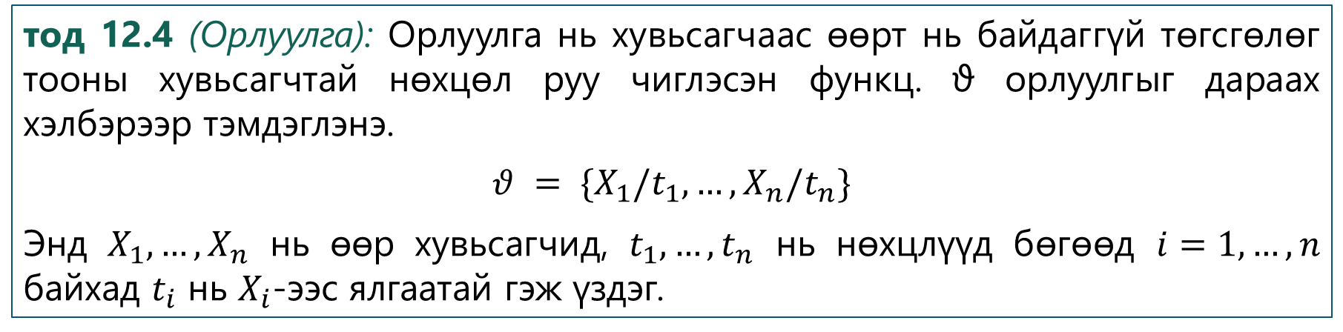
# UNIFICATION
#
Орлуулга
Хувьсагч ба нөхцөл хоорондын холбоо нь орлуулах ойлголтын үүднээс хийгдсэн байдаг. Ихэвчлэн ϑ, σ, ρ, ... грек үсгээр
тод 12.4 (Орлуулга): Орлуулга нь хувьсагчаас өөрт нь байдаггүй төгсгөлөг тооны хувьсагчтай нөхцөл руу чиглэсэн функц. ϑ орлуулгыг дараах хэлбэрээр тэмдэглэнэ.
$$θ = \{X_{1}/t_{1},…, X_{n}/t_{n}\}$$
Энд $X_{1},…, X_{n}$ нь өөр хувьсагчид, $t_{1},…, t_{n}$ нь нөхцлүүд бөгөөд $i=1,…, n$ байхад $t_{i}$ нь $X_{i}$-ээс ялгаатай гэж үздэг.
Notes:
Terms without variables are said to be ground terms.

Slide 27
#
#
Тооцооллын загвар
"Дедункц тооцоолол" гэсэн санааг хэрэгжүүлдэг логик парадигм нь өмнө үзсэн бүх загвараас эрс ялгаатай тооцооллын загвартай.
Цэвэр логикт загварт байж болох цорын ганц утга нь өгөгдсөн тэмдэглээн дээрх нөхцөл байна.
Программ нь бүхэлдээ логиктой декларатив уншилттай эсвэл үйлдлийн хэв маягийн процедур уншилттай байж болно.
Тооцоолол нь нөхцөл (тиймээс зорилгод) дээр гарч ирж буй хувьсагчдыг нэгтгэх механизмаар бусад нөхцөл руу оруулах замаар ажилладаг.
Хяналт нь бүхэлдээ автоматаар буцаах (backtracking) процесс дээр суурилсан хийсвэр машинаар удирдуулдаг (Prolog-д байдаг зарим боломжит тэмдэглэгээг эс тооцвол).
Notes:
Томьёо нь маш комплекс бүтэцтэй байж болно. Энэ хүндрэл нь ерөнхийдөө баталгааг хайхад хийгддэг оролдлогыг шаарддаг.

Slide 28
ШИНЖЛЭХ УХААН ТЕХНОЛОГИЙН ИХ СУРГУУЛЬ
Мэдээлэл, Холбооны Технологийн Сургууль
АНХААРАЛ ТАВЬСАНД БАЯРЛАЛАА

